Slide 1
ПРЕЗЕНТАЦИЯ ПО ФОРМИРОВАНИЮ КУЛЬТУРНО-ГИГИЕНИЧЕСКИХ НАВЫКОВ У ДЕТЕЙ 3-4 ЛЕТ
Воспитатель: Богданович Анна Николаевна
2 младшая группа

Slide 2
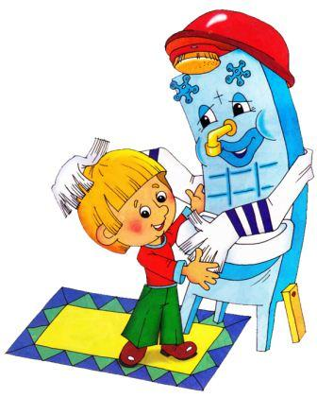
ЦЕЛЬ: Воспитывать культурно –гигиенические навыки самообслуживания у детей младшего дошкольного возраста в ходе организации режимных моментов

Slide 3
ЗАДАЧИ:
Формировать умения овладевать культурно-гигиеническими навыками самообслуживания.
Побуждать детей к самостоятельности.
Повысить педагогические знания родителей в воспитании у детей младшего дошкольного возраста культурно-гигиенических навыков и навыков самообслуживания.

Slide 4
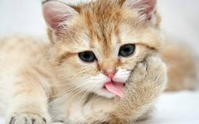
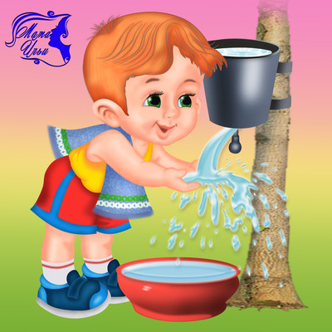
ЭТАПЫ
Без воды умылся котик. Лапкой вымыл глазки, ротик.
А вот мне нельзя так мыться – Мама может рассердиться…

Slide 5
АЛГОРИТМ УМЫВАНИЯ

Slide 6
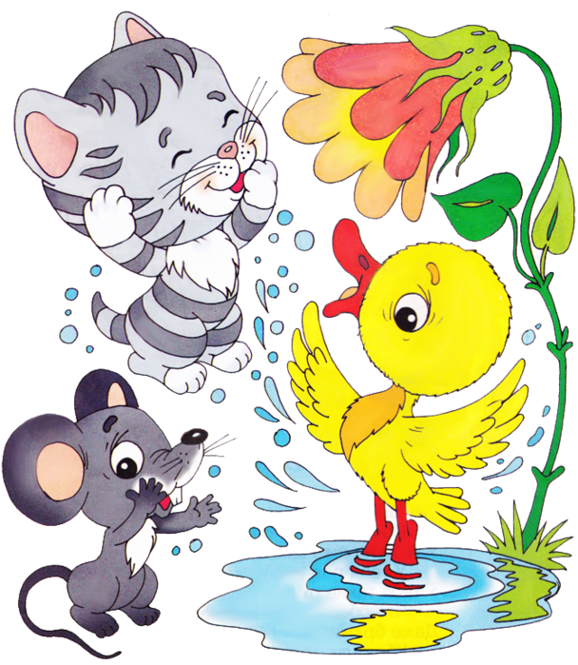
потешки
Знаем, знаем,
да-да-да Где ты прячешься, вода! Выходи, водица, Мы пришли умыться! Лейся на ладошку, Лейся понемножку. Детки будут умываться
И водичке улыбаться

Slide 7
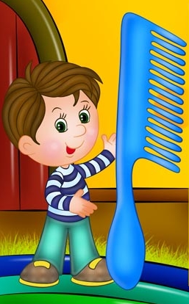
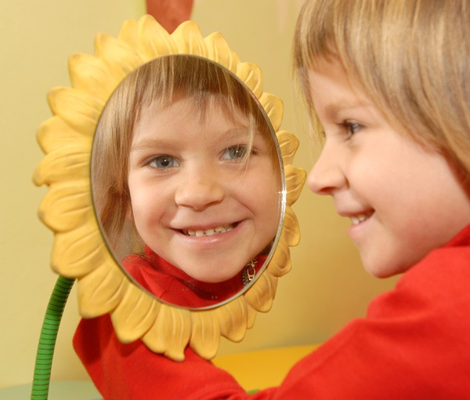
Зеркало любит чистые лица, Зеркало скажет: - Надо умыться! Зеркало охнет: - Где же гребенка? Что же она не причешет ребенка? Зеркало станет грязным от страха, Если в него поглядится неряха

Slide 8
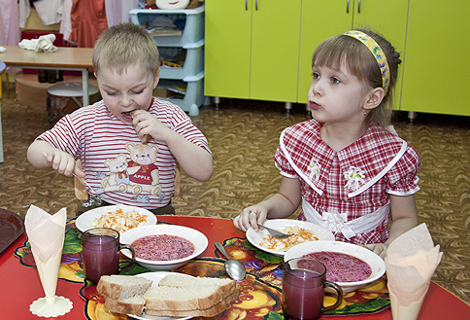
Нормы поведения за столом
Чтобы выглядеть опрятно,
Ешь красиво, аккуратно.
И ногами не болтай.
И соседа не толкай.
Угощенья хороши!
Ешь спокойно, не спеши,
Не болтай с набитым ртом.
Разговоры все – потом!

Slide 9
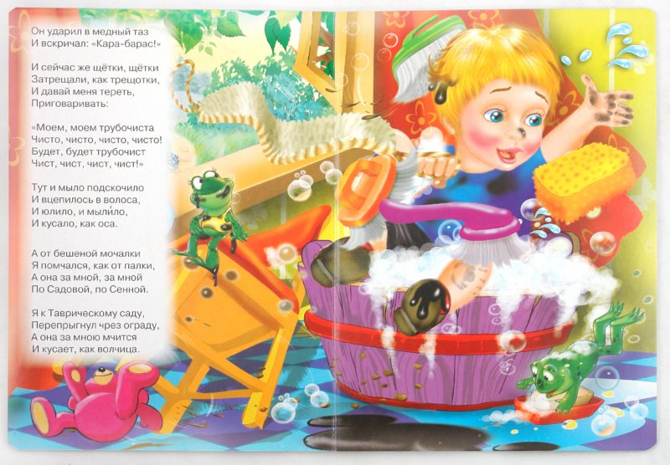
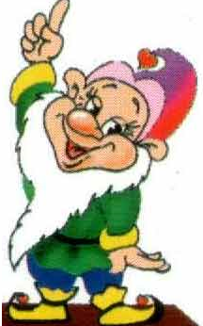
Чтение книг, рассматривание картинок

Slide 10
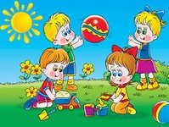
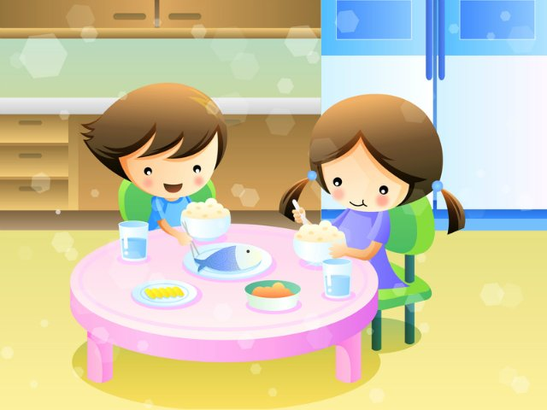
Для работы по привитию КГН использую игры, беседы в часы отведенные для организационной образовательной деятельности, а так же в режимных моментах. КГН – это элементы самообслуживания, что является первой ступенью и основой для трудового воспитания.

